Slide 1
מערכת שידורים לאומית

Slide 2
الاحتمال
3 وحدات
هاله عالم محاجنة

Slide 3
ماذا سنتعلم اليوم؟
تعريفات ومصطلحات اساسية
اجراء تجربة ذات مرحلة واحدة
اجراء تجربة ذات مرحلتين
احداث مستقلة واحداث غير مستقلة
لكي ننجح علينا أولاً أن نؤمن أنه بمقدرونا تحقيق النجاح

Slide 4
تعريفات ومصطلحات:
الحدث المؤكد: هو الحدث الذي احتمال حدوثه مساو ل- 1
مثال: عند رمي حجر نرد فان الحدث "الحصول على أحد الاعداد من 1-6" هو حدث مؤكد لان احتمال حدوثه 1 صحيح.
لكي ننجح علينا أولاً أن نؤمن أنه بمقدرونا تحقيق النجاح

Slide 5
تعريفات ومصطلحات:
الحدث المستحيل: هو الحدث الذي احتمال حدوثه مساو ل- 0.
مثال: عند رمي حجر نرد فان الحدث "الحصول على العدد 7" هو حدث مستحيل حدوثه لذلك فهو الحدث المستحيل.

Slide 6

تعريفات ومصطلحات:
حدث التقاطع:
مثال: عند رمي حجر نرد:
$$A=\left(زوجي\right)=\{2,4,6\}$$
$$B=\left(3 من اصغر عدد\right)=\{1,2\}$$
$$التقاطع حدث=A∩B=\{2\}$$
لكي ننجح علينا أولاً أن نؤمن أنه بمقدرونا تحقيق النجاح

Slide 7

تعريفات ومصطلحات:
حدث الاتحاد:
المثال السابق:
$$A=\left(زوجي\right)=\{2,4,6\}$$
$$B=\left(3 من اصغر عدد\right)=\{1,2\}$$
$$الاتحاد حدث=A∪B=\{1,2,4,6\}$$
لكي ننجح علينا أولاً أن نؤمن أنه بمقدرونا تحقيق النجاح

Slide 8
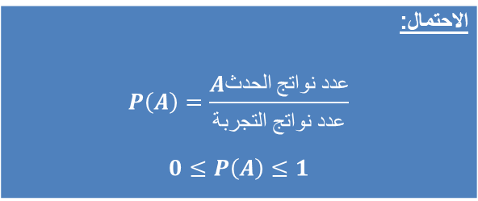
تعريفات ومصطلحات:
لكي ننجح علينا أولاً أن نؤمن أنه بمقدرونا تحقيق النجاح

Slide 9

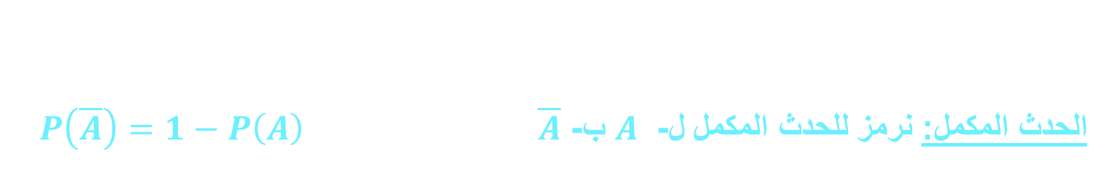
تعريفات ومصطلحات:
الحدث المكمل: نرمز للحدث المكمل ل- $A$ ب- $\overline{A}$ $P\left(\overline{A}\right)=1−P\left(A\right)$
مثال: عند رمي حجر نرد:
$$A=\left(زوجي\right)=\left\{2,4,6\right\}→p\left(A\right)=\frac{1}{3}$$
$$\overline{A}=\left(فردي\right)=\left\{1,3,5\right\}→p\left(A\right)=1−\frac{1}{3}=\frac{2}{3}$$
لكي ننجح علينا أولاً أن نؤمن أنه بمقدرونا تحقيق النجاح

Slide 10

اجراء تجربة ذات مرحلة واحدة:
مثال: نرمي حجر نرد مرة واحدة.
أ. ما هو الاحتمال بان نحصل على عدد زوجي؟
ب. ما هو الاحتمال بان نحصل على عدد أكبر من 3؟
ت. ما هو الاحتمال بان نحصل على العدد 7؟
الحل:
أ. $\frac{3}{6}$ $\{2,4,6\}$
ب. $\frac{3}{6}$ $\{4,5,6\}$
ج. 0
لكي ننجح علينا أولاً أن نؤمن أنه بمقدرونا تحقيق النجاح

Slide 11
اجراء تجربة ذات مرحلتين:
مثال:
نرمي مكعبَيْ لعب مسجّل عليهما الأرقام: 1، 2، 3، 4، 5، 6. ونحسب حاصل ضرب الرقمين.
أ. أكملوا جدول النتائج.
لكي ننجح علينا أولاً أن نؤمن أنه بمقدرونا تحقيق النجاح

Slide 12
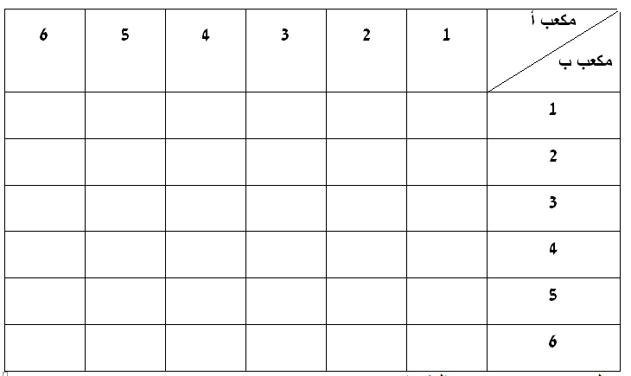
اجراء تجربة ذات مرحلتين:
مثال:
نرمي مكعبَيْ لعب مسجّل عليهما الأرقام: 1، 2، 3، 4، 5، 6. ونحسب حاصل ضرب الرقمين.
أ. أكملوا جدول النتائج.
لكي ننجح علينا أولاً أن نؤمن أنه بمقدرونا تحقيق النجاح

Slide 13
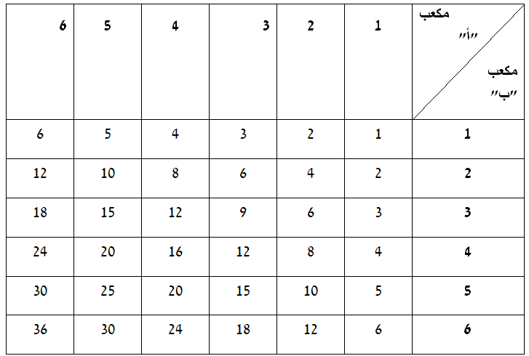

Slide 14
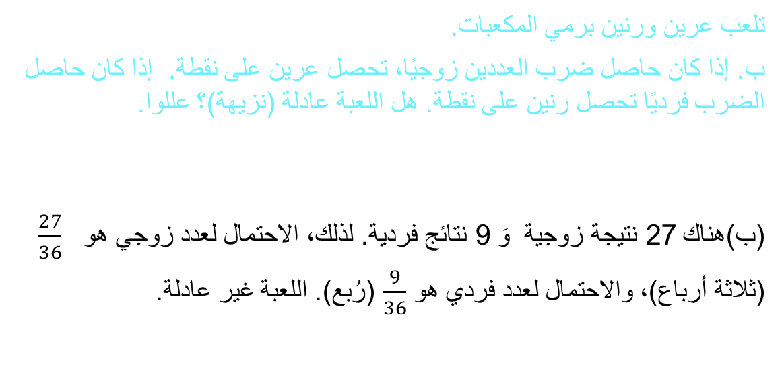
اجراء تجربة ذات مرحلتين:
تلعب عرين ورنين برمي المكعبات.
ب. إذا كان حاصل ضرب العددين زوجيًا، تحصل عرين على نقطة. إذا كان حاصل الضرب فرديًا تحصل رنين على نقطة. هل اللعبة عادلة (نزيهة)؟ عللوا.
(ب)هناك 27 نتيجة زوجية وَ 9 نتائج فردية. لذلك، الاحتمال لعدد زوجي هو $\frac{27}{36}$
(ثلاثة أرباع)، والاحتمال لعدد فردي هو $\frac{9}{36}$ (رُبع). اللعبة غير عادلة.
لكي ننجح علينا أولاً أن نؤمن أنه بمقدرونا تحقيق النجاح

Slide 15
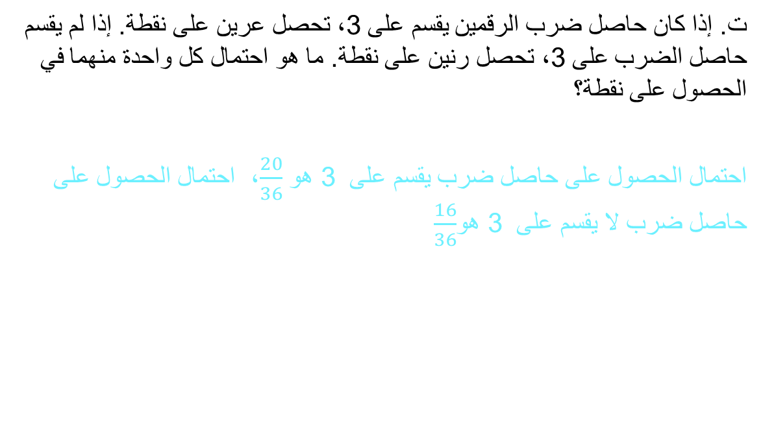
اجراء تجربة ذات مرحلتين:
ت. إذا كان حاصل ضرب الرقمين يقسم على 3، تحصل عرين على نقطة. إذا لم يقسم حاصل الضرب على 3، تحصل رنين على نقطة. ما هو احتمال كل واحدة منهما في الحصول على نقطة؟
احتمال الحصول على حاصل ضرب يقسم على 3 هو $\frac{20}{36}$، احتمال الحصول على حاصل ضرب لا يقسم على 3 هو$\frac{16}{36}$
لكي ننجح علينا أولاً أن نؤمن أنه بمقدرونا تحقيق النجاح

Slide 16
اجراء تجربة ذات مرحلتين:
ث. إذا كان حاصل ضرب الرقمين يقسم على 6، تحصل عرين على نقطة. إذا كان حاصل ضرب الرقمين فرديًا، تحصل رنين على نقطة. ما هو احتمال كل واحدة منهما في الحصول على نقطة؟
احتمال الحصول على حاصل ضرب يقسم على 6 هو 15/36، احتمال الحصول على حاصل ضرب فردي هو 1/4.
لكي ننجح علينا أولاً أن نؤمن أنه بمقدرونا تحقيق النجاح

Slide 17

احداث مستقلة واحداث غير مستقلة
تعريف: الحدثان $A$ و $B$ يسميان حدثان مستقلان اذا كان احتمال وقوع الحدث $B$ غير متأثر من وقوع او عدم وقوع الحدث $A$
مثال: رمي قطعة نقدية وحجر نرد مرة واحدة بما أن الناتج في القطعة النقدية لا يؤثر على الناتج في حجر النرد فالحدثان مستقلان.
لكي ننجح علينا أولاً أن نؤمن أنه بمقدرونا تحقيق النجاح

Slide 18
ماذا تعلمنا اليوم؟
تعريفات ومصطلحات اساسية
اجراء تجربة ذات مرحلة واحدة
اجراء تجربة ذات مرحلتين
احداث مستقله
لكي ننجح علينا أولاً أن نؤمن أنه بمقدرونا تحقيق النجاح

Slide 19
احجية
شغل مخك ☺
36,37,39,39,_________,2,3,6,7,8,12,13,16,17,18,30,31,32,33,34,35

Slide 20

مع كل الحب
بالتوفيق للجميع
هالة عالم محاجنه
لكي ننجح علينا أولاً أن نؤمن أنه بمقدرونا تحقيق النجاح

